Slide 1
Война TCP и UDP. Какие сокеты лучше?
на примере Python

Slide 2
Сокеты Беркли
Появился в 1983 в BSD Unix
В 1988 включен в стандарт POSIX.1 (Portable Operating System Interface)

Slide 3
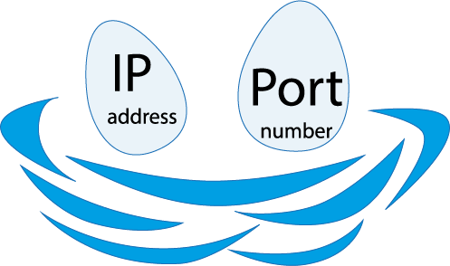
Что такое сокет?

Slide 4
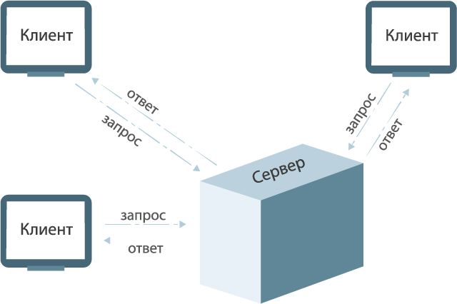

Slide 5
Серверный сокет
Клиентский сокет
server = socket.socket()
client = socket.socket()
Инициализация
server.bind()
server.listen()
server.accept() → client
client.connect()
client.recv()
client.send()
Рабочий режим
client.send()
client.recv()
client.close()
Закрытие
server.close()
client.close()

Slide 6
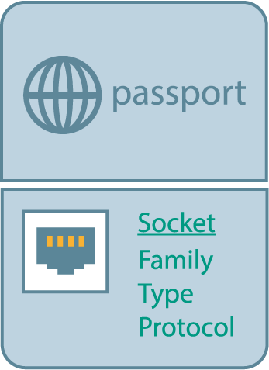
Create socket

